Slide 1



Slide 2

ASFIXIA PERINATAL
PAHULA CASTRO
TERAPEUTA RESPIRATORIO UCIN

Slide 3

Definición
Es una agresión producida al recién nacido causando una alteración grave en el intercambio gaseoso como consecuencia a diferentes noxas, durante el trabajo de parto, el parto o los primeros minutos de nacimiento.
Generando
Falta de oxígeno y disminución en la perfusión tisular.

Slide 4
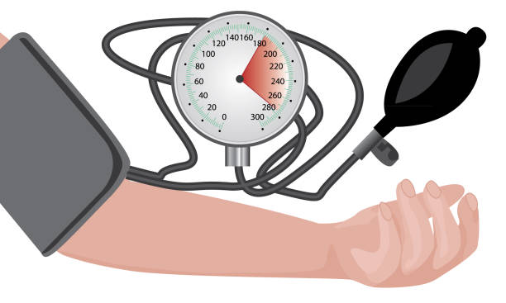
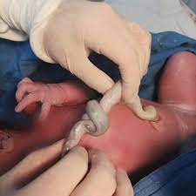
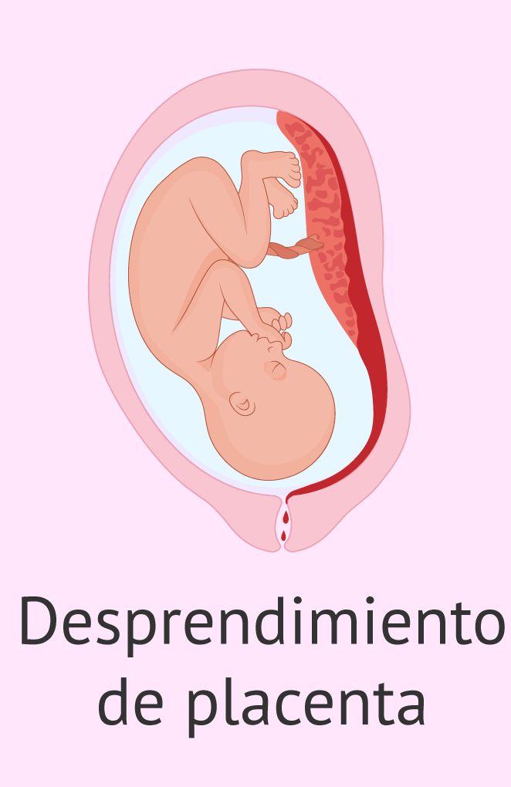
Factores de riesgo
En la madre | En la placenta | En el cordón | En el feto
Hipertensión crónica, preclamsia o eclampsia Alteraciones cardio respiratorias Diabetes Infecciones Uso de drogas | Infartos Desprendimiento prematuros de placenta Placenta previa | Prolapso del cordón Nudos verdaderos Circular del cordón Anomalías en vasos umbilicales | Infecciones RCIU Post madurez

Slide 5
Criterios para identificar asfixia perinatal
pH en sangre arterial menor de 7
Base exceso mayor de 12
Apgar a los 5 minutos menor a 3
Evidencia temprana de encefalopatía hipóxico-isquémica.
Toma de gases de Cordon o arteriales en la 1ª hora de vida.
Incluyen evidencia de depresión cardio-respiratoria

Slide 6
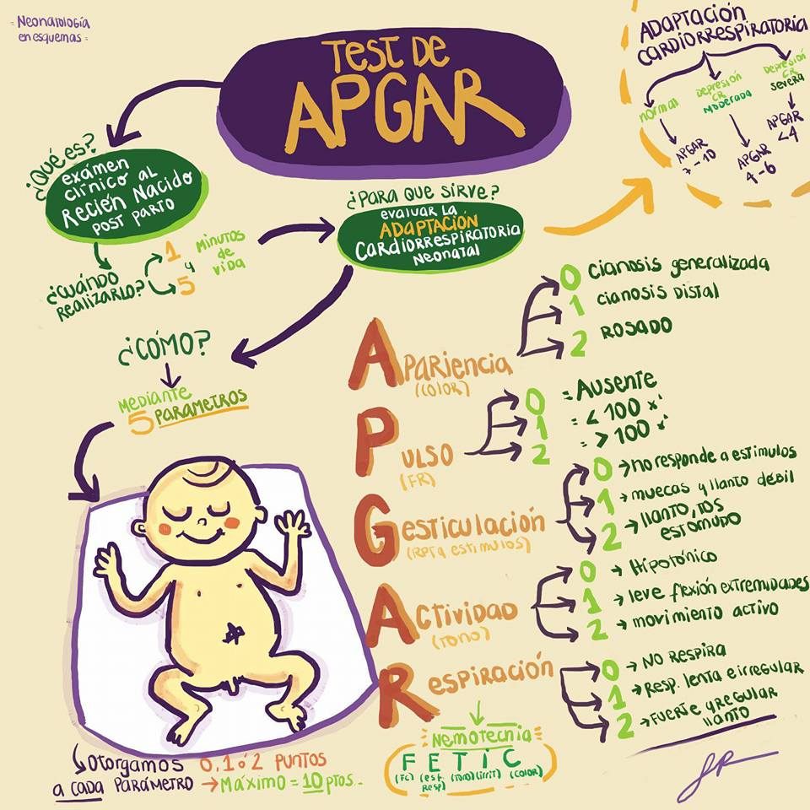

Slide 7
Hipoxemia
Alteración del intercambio de gases a través de la placenta o el fracaso del neonato para establecer la respiración en el momento del nacimiento o enfermedad cardíaca
Isquemia
Disminución brusca del aporte sanguíneo a un determinado territorio como consecuencia de la obstrucción del flujo sanguíneo en una o más arterias.

Slide 8
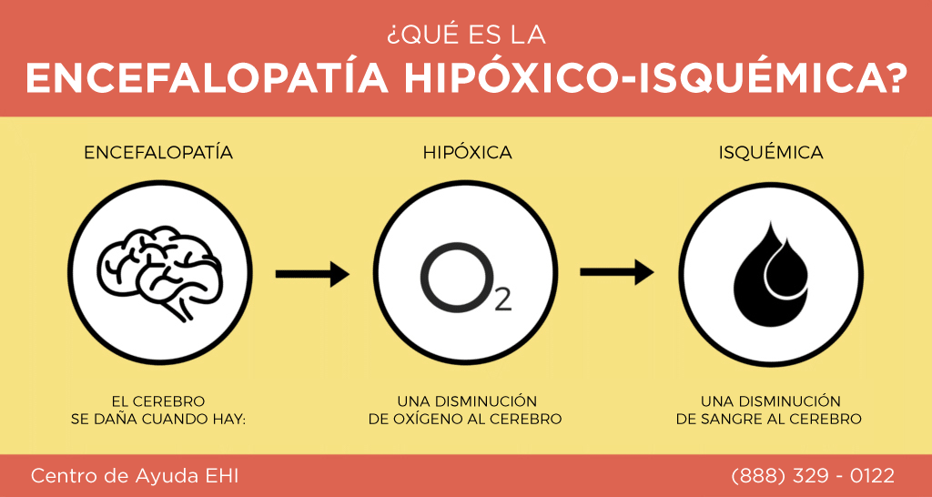
Efectos sistémicos de la asfixia neonatal
La lesión hipóxico-isquémica produce una redistribución del flujo sanguíneo hacia el cerebro, corazón y glándulas suprarrenales, por lo tanto ocurre una disminución del flujo sanguíneo en los pulmones, el intestino, hígado, riñones, huesos, músculo y la piel.

Slide 9
Isquemia miocárdica transitoria
Soplos cardiacos
Riesgo de necrosis tubular aguda
Disminución en el flujo esplácnico y un mayor riesgo de enterocolitis necrotizante
Disfunción en la producción de los factores de coagulación y disfunción plaquetaria
Riesgo de ictericia
Aumento de la resistencia vascular pulmonar, hipertensión pulmonar, riesgo de hemorragia pulmonar.

Slide 10
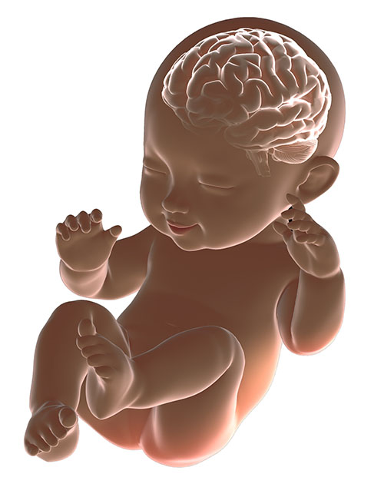
La asfixia va a afecta a todos los órganos y sistemas gradualmente según su intensidad y duración. Algunas de las complicaciones mas habituales son: parálisis cerebral, epilepsia, trastornos motores y de aprendizaje, retraso en el habla y problemas en la alimentación.

Slide 11
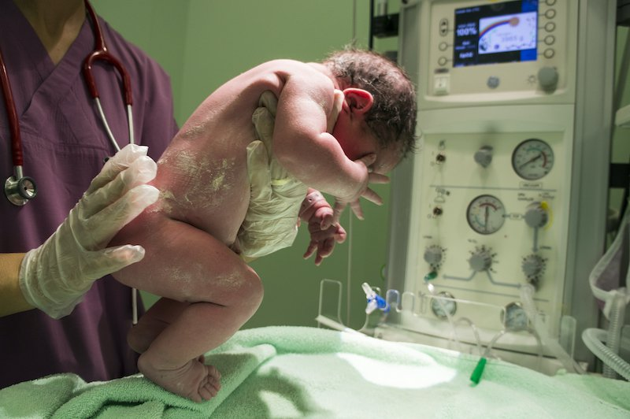
¿Cómo actuar frente a un posible caso de asfixia?
El 10% de los recién nacidos requieren algún tipo de ayuda para empezar a respirar el momento de nacer, de estos el 1% requiere reanimación neonatal.

Slide 12
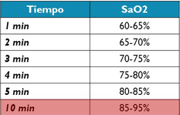
Pasos iniciales de reanimación
VPP
Fc < 100 lpm y no alcanza metas de oxigenación
MR SOPA
(30 seg)
Realiza intubación orotraqueal y usar ventilador mecánico
Calentar
Secar y estimular
Aspirar secreciones
Posición de vía aérea
Verificar la adecuada ventilación observando los movimientos del tórax y la auscultación de los sonidos respiratorios bilaterales
M Mascara
R Reubicación VA
S Succión boca y nariz
O Boca abierta
P Aumentar presión
A VA alterna

Slide 13
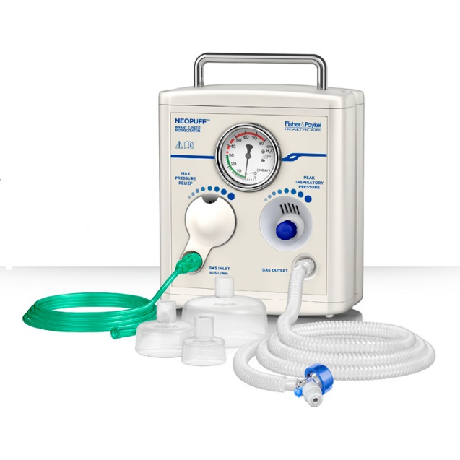
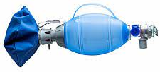
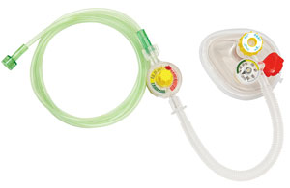
Ventilación con presión positiva (VPP)
Parámetros:
Fio2: RNAT: 21%
RNPT: 21 – 30%
PEEP: 5 - 6 cmh2o
PIP: 20 – 25 cmh2o
Se administra con una frecuencia de 40 a 60 respiraciones por minuto
ventila (da la inspiración)…. dos(espiración)….tres(espiración) ….ventila( da la inspiración) ….dos(espiración). …tres(espiración).

Slide 14
Tratamiento
Cuidados generales
Mantener una oxigenación y ventilación adecuada, mantener la tensión arterial en rango normal para asegurar un FSC.
Neuro
-proteccion
Reducir el edema cerebral, mantener la glicemia en concentración normal, administrar anticonvulsivos, evitar la hipertermia y mantener adecuada ecología neonatal.
Protocolo de hipotermia
Recién nacidos ≥ 36 semanas, Gases con: pH ≤ 7,0; base exceso ≥ −12mmol/L; APGAR bajo a los 10 minutos; signos clínicos de encefalopatía de moderada a severa segun Escala de Sarnat.

Slide 15
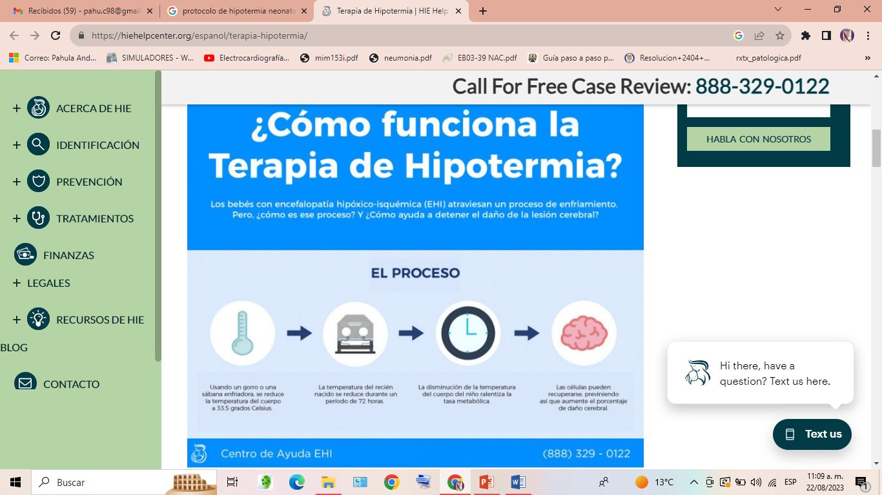

Slide 16
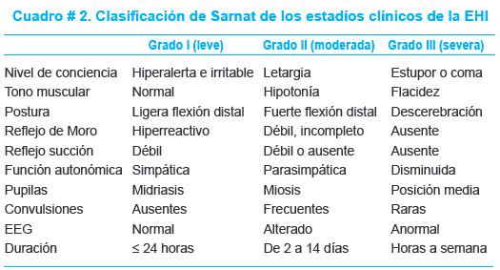
La principal consecuencia de la asfixia es la EHI que se evalúa con escala de SARNAT

Slide 17

Prevención de EHI en nuestra UCIN
Evitar hipertermia (servocuna o incubadora apagada) Mantener T° del RN en 36.5°C
Monitorización continua, asegurar parámetros hemodinámicos normales para garantizar un FSC
Hoja neurológica
Mantener una oxigenación y ventilación adecuada
Ambiente ecológico adecuado (disminución de luz, ruido, temperatura)

Slide 18
VENITLACION MECANICA NO INVASIVA (VMNI)
PAHULA CASTRO
TERAPEUTA RESPIRATORIO UCIN

Slide 19
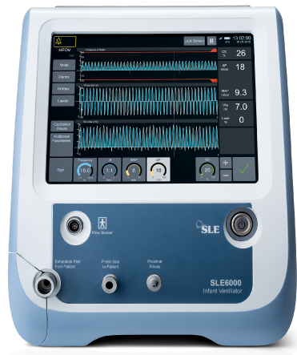
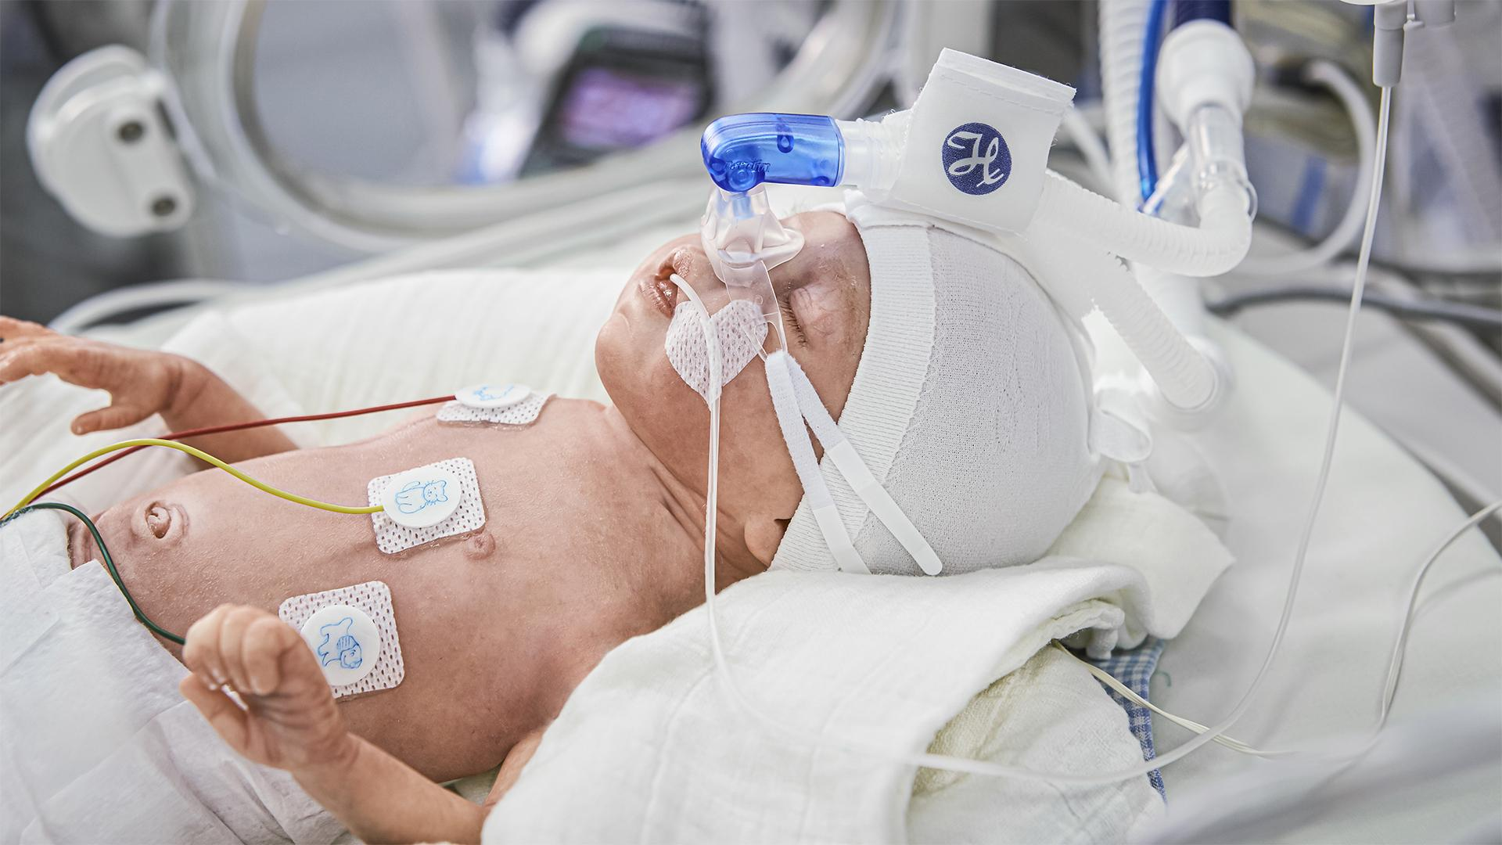
La VMNI es la administración del soporte ventilatorio sin vía aérea artificial como uno TOT o TQT, sino mediante una interface como máscara nasal o prong, se usa para disminuir el trabajo respiratorio, mejorar la ventilación, la oxigenación y lo mas importante reducir la frecuencia de intubación.

Slide 20
Indicaciones
SDR del recién nacido
En estadios iniciales para prevenir el colapso alveolar.
Apneas en el prematuro frecuentes
Acompañado de cianosis, bradicardias y desaturacion.
Tras retirar la ventilación mecánica, sobre todo en RN de bajo peso o prematuros (para mantener la distensión de la vía aérea)

Slide 21
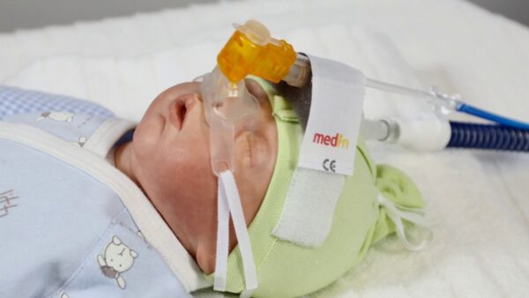
Beneficios
Mejora el reclutamiento y estabilización alveolar conservando el surfactante existente en los recién nacidos
Mantiene el volumen pulmonar evitando el colapso alveolar y las atelectasias
Disminuye el trabajo respiratorio y estabiliza la frecuencia respiratoria
Mejora el intercambio gaseoso, la relación ventilación/perfusión.
Previene el fracaso de la extubación en los RN prematuros, reduce la necesidad de reintubación y ventilación mecánica convencional
Disminuye las neumonías asociadas al ventilador mecánico

Slide 22
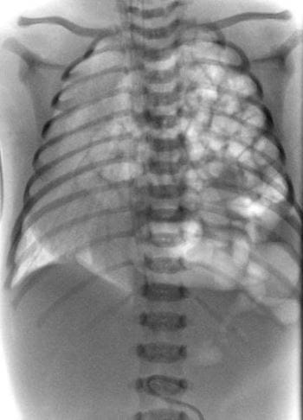
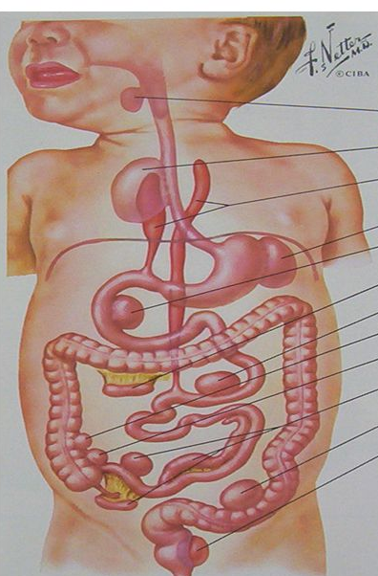
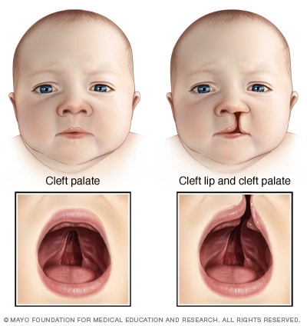
Contraindicaciones
Alteraciones anatómicas y/o patológicas de la vía aérea o del parénquima pulmonar como hernia diafragmática, paladar hendido, atresia de esófago con fístula, de patología digestiva como gastrosquisis u onfalocele.

Slide 23
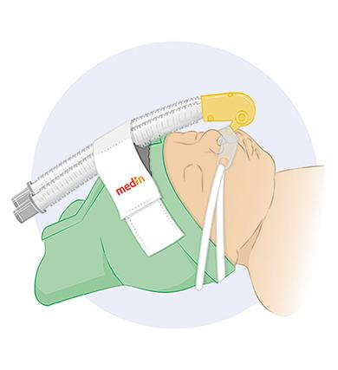
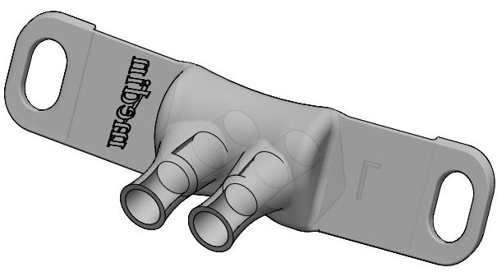
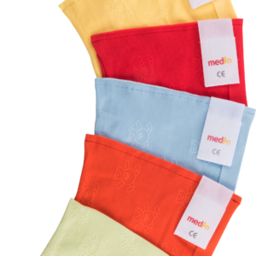
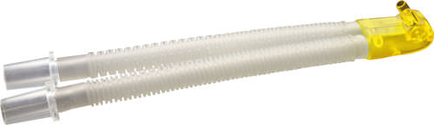
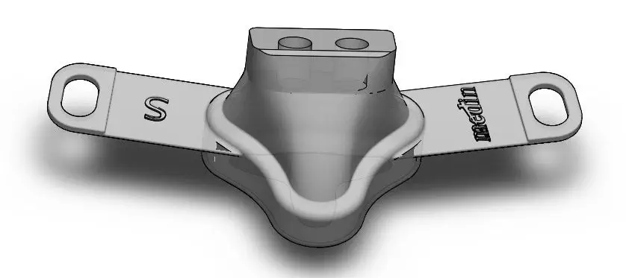
¿Que se utiliza en VMNI?

Slide 24
Cuidados con la interface y la piel del recién nacido
Usar el gorro, el prong y la mascara de la talla adecuada para cada bebe, se debe rotar la interface cada 3 horas.
Valoración del estado de la piel en el momento de aseo o en la manipulación evaluando la presencia de lesiones y eritemas.
Se recomienda el uso de chupete para evitar el escape de aire por la boca, que a su vez permite a los RN autorregularse, disminuir el estrés y estimular la succión no nutritiva.
Para permeabilizar los orificios nasales, instilar suero fisiológico por las narinas y luego aspirar por boca si es necesario.
Proteger los orificios de la nariz, el puente nasal y los pómulos con fixomull o duoderm para evitar la aparición de ulceras por presión.
Mantener la cascada de humidificación con agua.

Slide 25
Parámetros VMNI
CPAP: (Presión positiva continua en la vía aérea)
Aplicación de una presión mantenida en las vías aéreas. El CPAP óptimo es la presión positiva que genera un volumen pulmonar de 7 a 8 espacios intercostales en la radiografía de tórax
PIP: (Presión inspiratoria pico)
Genera un volumen determinado que influye en la oxigenación al aumentar la PMVA y en la ventilación por el aumento en el VC y el VM.
Valor inicial: 4-6cm H2O
Valor inicial: 15 - 22 cmh2o dependiendo del estado del RN.

Slide 26
FI02: (Fracción inspirada de o2)
Se ajustará según los objetivos de saturación y/o PaO2 para cada paciente logrando mantener una sto2 ≥ 90% y se disminuirá la FiO2 con intervalos de 10 a 15 minutos, según la mejoría del recién nacido.
FR: (Frecuencia respiratoria)
Influye en el VM y en la eliminación de CO2. Se programara de acuerdo al estado de cada paciente y a la gasometría
Se inicia con fio2 21%
Valor inicial: 40-60rpm
TI: (Tiempo de inspiración)
  Se generará una pausa inspiratoria Se aconseja mantener una relación inspiración:espiración de 1:2 a 1:5 seg

Slide 27
Modos ventilatorios
nCPAP:
Presión nasal positiva continua en las vías respiratoria
El respirador genera una presión continua en las vías respiratorias dentro del nivel que el usuario haya fijado
NIPPV:
Respiración de presión positiva no invasiva
El ciclo de inspiración es iniciado por el respirador cuando se llega a la frecuencia respiratoria fijada. Las respiraciones pueden estar limitadas por tiempo
NIPPV Tr:
Respiración de presión positiva no invasiva disparada
Todos los intentos de respirara del paciente están apoyados por presión. Las respiraciones mecánicas se suministran a los parámetros establecidos (Ti. PEEP y PIP) si no se detecta ningún esfuerzo por el paciente.

Slide 28
Bibliografía
Asfixia intraparto y encefalopatía hipóxico-isquémica Alfredo García-Alix, Miriam Martínez Biarge, Juan Arnaez, Eva Valverde, José Quero Hospital Universitario La Paz.Protocolos Diagnóstico Terapeúticos de la AEP: Neonatología.
Lineamiento técnico para el manejo de la asfixia perinatal. Secretaría Distrital de Salud 2015.Alcaldia Mayor de Bogotá. D.C.
Guía de práctica clínica del recién nacido con asfixia perinatal Sistema General de Seguridad Social en Salud – Colombia 2013 - Guía No. 07
Nuevos avances en ventilación mecánica no invasiva pediátrica: Terapia ventilatoria de alto flujo mediante cánula nasal. Elena Fuentes Montes, Lydia Cebrián Rodríguez, Marta Cordero Martínez Esther Fernández Deza UCIP del Hospital General Universitario “Gregorio Marañón”, Madrid. Recuperado en: http://www.codem.es/Adjuntos/CODEM/Documentos/Informaciones/P ublico/9e8140e2-cec7-4df7-8af9-8843320f05ea/7dcaf10a-1ba6-467cb354ccc0a5dc331c/4ebcb1a9-0f62-419c-8128- 23d13aed5c26/vapotherm_anecipn.pdf
Morosini, F.et al (2016). Impacto de la implementación de oxigenoterapia de alto flujo en el manejo de la insuficiencia respiratoria por infecciones respiratorias agudas bajas en un departamento de emergencia pediátrica. Arch. Pediatr. Urug. [Internet]. 2016 Jun [citado 2017 Mayo 09] ; 87( 2 ): 87- 94. Disponible en: http://www.scielo.edu.uy/scielo.php?script=sci_arttext&pid=S1688 12492016000200003&lng=es.
Ministerio de Salud Pública. Encefalopatía hipóxica isquémica del recién nacido. Guía de Práctica Clínica (GPC). Quito: Dirección Nacional de Normatización; 2019. Disponible en: http://salud.gob.ec https://www.salud.gob.ec/wp-content/uploads/2019/06/gpc_ehirn2019.pdf
Bonillo Perales A, González-Ripoll Garzón M, Lorente Acosta MJ, Díez-Delgado Rubio J. Ventilación mecánica neonatal. An Pediatr (Barc) [Internet]. 2003 [citado el 10 de marzo de 2023];59(4):376–84. Disponible en: https://www.analesdepediatria.org/es-pdf-S1695403303781983
Elorza D, Sánchez AM, Pérez J. Ventilación mecánica neonatal. An Pediatr Contin [Internet]. 2009 [citado el 10 de marzo de 2023];7(1):8–15. Disponible en: https://www.elsevier.es/es-revista-anales-pediatria-continuada-51-articulo-ventilacion-mecanica-neonatal-S1696281809704457
Puga Torres Mario Santiago, Palacios Pérez Héctor, García Valdés Roberto, Morejón Carbonell Danilo. Ventilación no invasiva. Rev Cub Med Mil [Internet]. 2006 Jun [citado 2023 Mar 22] ; 35( 2 ). Disponible en: http://scielo.sld.cu/scielo.php?script=sci_arttext&pid=S0138-65572006000200008&lng=es.
Sánchez AM, Elorza D, Pérez J. Ventilación mecánica no invasiva. Presión positiva continua en la vía aérea y ventilación nasal. An Pediatr Contin [Internet]. 2009 [citado el 22 de marzo de 2023];7(1):16–23. Disponible en: https://www.elsevier.es/es-revista-anales-pediatria-continuada-51-articulo-ventilacion-mecanica-no-invasiva-presion-S1696281809704469}
Castillo Otero D, Cortés Caballero A, García Cuesta A, de la Cruz Castro NP. Ventilación mecánica no invasiva (VNI) en pacientes agudos y crónicos [Internet]. Neumosur.net. [citado el 22 de marzo de 2023]. Disponible en: https://www.neumosur.net/files/publicaciones/ebook/14-VNI-Neumologia-3_ed.pdf

Slide 29


